Slide 1
Otonom Araç İçin Kontrol Sistemi
BIL 496
İlk Sunum
Şevval MEHDER
Proje Danışmanı: Prof. Dr. Yusuf Sinan AKGÜL
Mart 2019
Notes:
1

Slide 2
İçerik
Projenin Şeması ve Tanımı
Proje Tasarım Planı
Proje Gereksinimleri
Başarı Kriterleri
Kaynaklar
2
Notes:
2

Slide 3
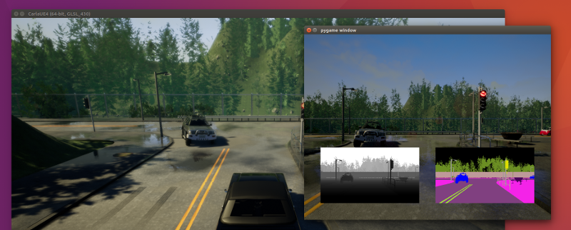
Proje Şeması ve Tanımı
CARLA otonom araç simülatörü yardımıyla otonom bir aracın şehir içindeki hareketlerinin kontrolünün sağlanması
3

Slide 4
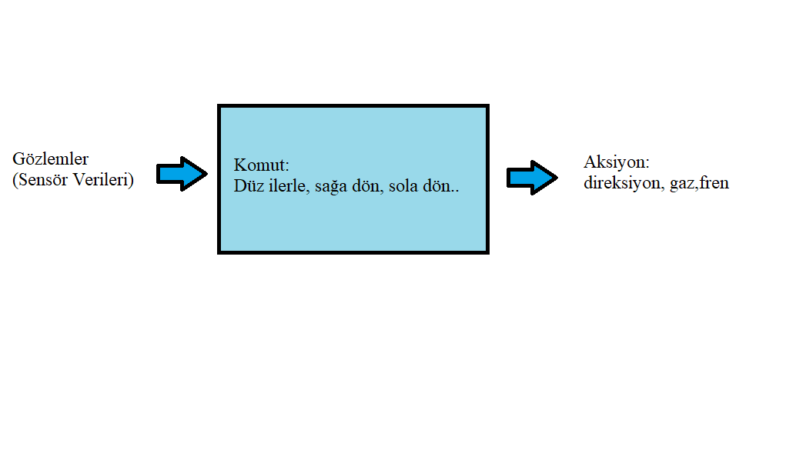
Proje Tasarım Planı
Alınan çeşitli sensör verileri işlenerek aracın anlık durumu için bir komut oluşturulacak
4

Slide 5
Proje Gereksinimleri - 1
Her bir sensörden farklı şehir ve farklı hava durumu koşulları için veriler toplanmalı
Carla için oluşturulan model denenmeli
Toplanan verilerle bir model oluşturulmalı
Farklı sayı ve çeşitte sensör ile yeni modellerin oluşturulması
Test için farklı şehir parkurlarının oluşturulması
5

Slide 6
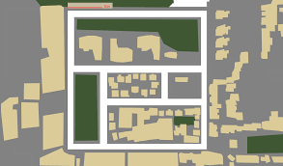
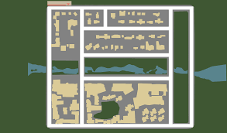
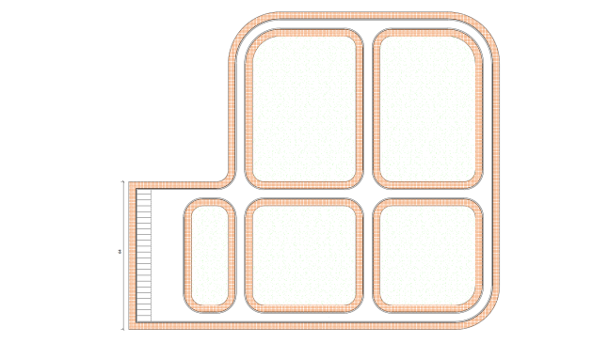
Proje Gereksinimleri - 1
Carla’da mevcut olan 2 farklı yol haritasına yeni yol haritası eklenerek çalışmalar yapılacak

Slide 7
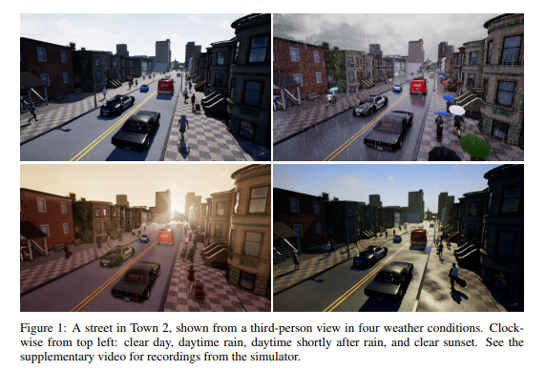
Proje Gereksinimleri - 1
16 farklı hava durumu göz önüne alınarak farklı hava durumları için çalışmalar yapılacak

Slide 8
Proje Gereksinimleri - 2
Yazılımsal ihtiyaçlar: - carla 0.8.2 (son stabil sürüm) - tensorflow_gpu 1.1 - python 3.5
- RoadRunner from Vector Zero
Derin öğrenme modelinin geliştirilmesi için ortam - Google Colab
Carla’dan toplanan tüm kontrol ve ölçümlerin dataset’i
8

Slide 9
Başarı Kriterleri
Hava koşullarından etkilenmeden aracı bitiş noktasına getirebilecek bir algoritma geliştirilebilmesi - %90 oranında bitiş çizgisine varabilme
Algoritmanın şehir içi trafik kurallarını izleyip trafik işaretlerine uyabilmesi - %80 oranında trafik işaretlerine uyma
Aracın 90 saniyeden fazla hareketsiz kalmaması
9

Slide 10
Kaynaklar
Alexey Dosovitskiy1 , German Ros2,3, Felipe Codevilla1,3, Antonio Lopez ´ 3 , and Vladlen Koltun1 , CARLA: An Open Urban Driving Simulator
https://carla.readthedocs.io/en/latest/ https://github.com/carla-simulator
https://www.teknofestistanbul.org/Content/files/2019_satnameler/Robotaksi_Otonom_Arac_Sartname_1.pdf
10

